Slide 1
קידום אוריינות מדעית וטכנולוגית
יום היערכות לקראת תשע"ז
מכון ויצמן למדע, 23.8.2016

Slide 2
סדר יום
9:00 – 9:30 | התכנסות וכיבוד קל
9:30 – 9:45 | יעדי הפיקוח על הוראת מדע וטכנולוגיה לקראת תשע"ז ד"ר אביבה בריינר, מפמ"ר מדע וטכנולוגיה
9:45– 10:00 | הצגת אתר מו"ט-נט המחודש ד"ר אילנה הופפלד, ראש מרכז המורים הארצי מו"ט חט"ב
10:00 – 11:00 | מחזית המחקר להוראה חווייתית בחטיבת הביניים פרופ' רון בלונדר, המחלקה להוראת המדעים, מכון ויצמן למדע
11:00 - 12:00 | קידום למידה באמצעות פריטים ממוחשבים דר' הדס גלברט , ראמ"ה, מנהלת גף מבחנים בין לאומיים
12:00 – 12:30 | הפסקה וכיבוד קל
12:30 – 13:30 | סוגיות אוטנטיות כבסיס לפיתוח אוריינות מדעית וטכנולוגית של תלמידים, בסביבה דיגיטלית (עבודה בקבוצות) אמיל אידין וצוות המרכז הארצי
13:30 – 14:30 | עקרונות הוראה בעזרת סימולציה ד"ר רחל מינץ וד"ר אורלי שטטינר, מט"ח
14:30 – 15:00 | סיכום יום העיון צוות המרכז הארצי
9:00 – 9:30 התכנסות וכיבוד קל
9:30 – 9:45 יעדי הפיקוח על הוראת מדע וטכנולוגיה לקראת תשע"ז , ד"ר אביבה בריינר, מפמ"ר מדע וטכנולוגיה
9:45– 10:00 הצגת אתר מו"ט-נט המחודש, ד"ר אילנה הופפלד, ראש מרכז המורים הארצי מו"ט חט"ב
10:00 – 11:00 מחזית המחקר להוראה חווייתית בחטיבת הביניים, פרופ' רון בלונדר, המחלקה להוראת המדעים, מכון ויצמן למדע
11:00 - 12:00 קידום למידה באמצעות פריטים ממוחשבים, דר' הדס גלברט , ראמ"ה, מנהלת גף מבחנים בין לאומיים
12:00 – 12:30 הפסקה וכיבוד קל
12:30 – 13:30 סוגיות אוטנטיות כבסיס לפיתוח אוריינות מדעית וטכנולוגית של תלמידים, בסביבה דיגיטלית (עבודה בקבוצות), אמיל אידין וצוות המרכז הארצי
13:30 – 14:30 עקרונות הוראה בעזרת סימולציה, ד"ר רחל מינץ וד"ר אורלי שטטינר, מט"ח
14:30 – 15:00 סיכום יום העיון, צוות המרכז הארצי

Slide 3
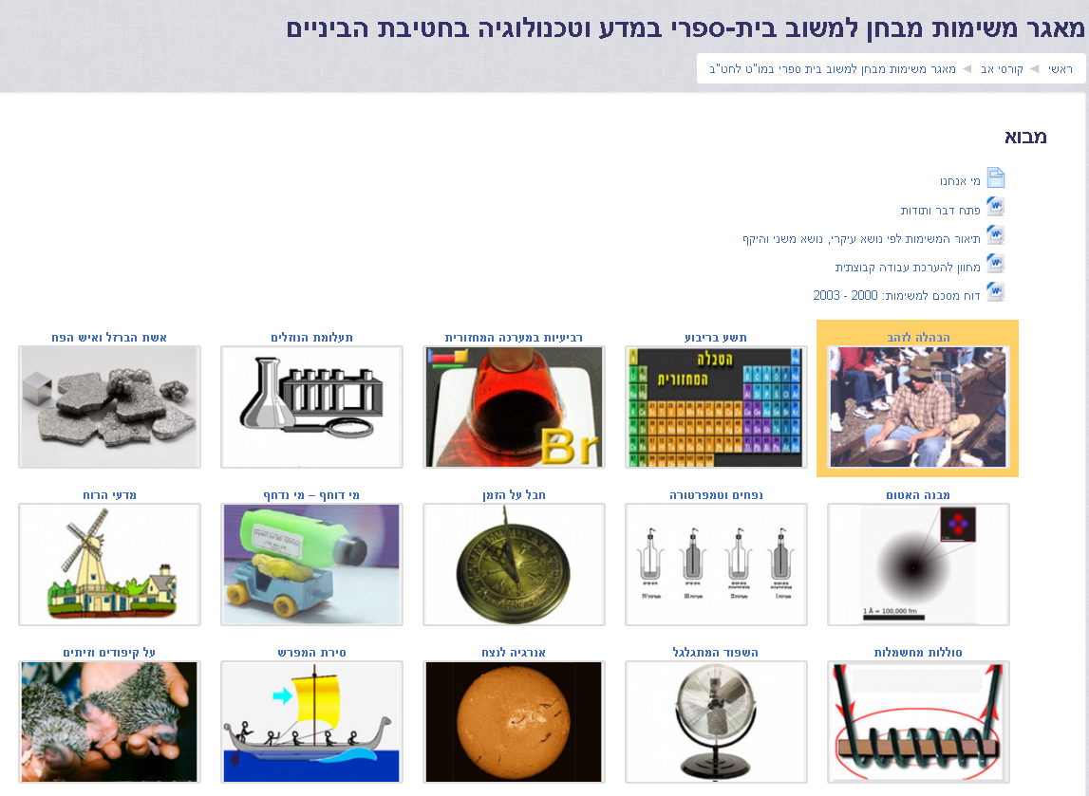
מאגר משימות מבחן למשוב בית-ספרי במדע וטכנולוגיה בחטיבת הביניים

Slide 4
שילוב תחום הטכנולוגיה בהוראת מו"ט בחט"ב - סקר תשע"ו
סיכום תגובות לסקר

Slide 5
אתר מו"ט-נט בתהליך חידוש

